Slide 1


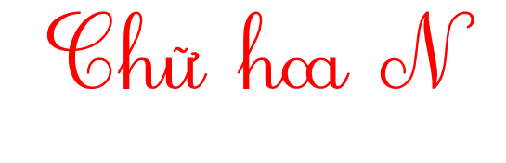

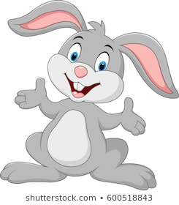
Bài 25: Sự tích hoa tỉ muội
Tập viết
GV: Trần Thị Nga

Slide 2




01
- Viết đúng mẫu chữ hoa N cỡ vừa và cỡ nhỏ.
02
Viết đúng mẫu câu ứng dụng:
03
- Rèn tính kiên trì và cẩn thận khi viết.

Slide 3

KHỞI ĐỘNG

Slide 4


Thể dục buổi sáng
Hát:

Slide 5

Khám phá

Slide 6


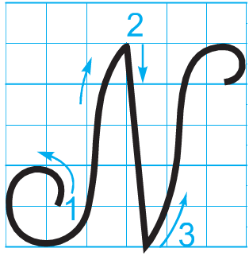
Chữ hoa N cỡ vừa cao mấy ô li?
A. 4 ô li
B. 5 ô li
5 ô li
C. 6 ô li

Slide 7
Chữ hoa N cỡ vừa rộng mấy ô li?
6 ô li
A. 4 ô li
B. 5 ô li
C. 6 ô li

Slide 8
Chữ hoa N gồm mấy nét?
A. 2 nét
B. 3 nét
C. 4 nét

Slide 9

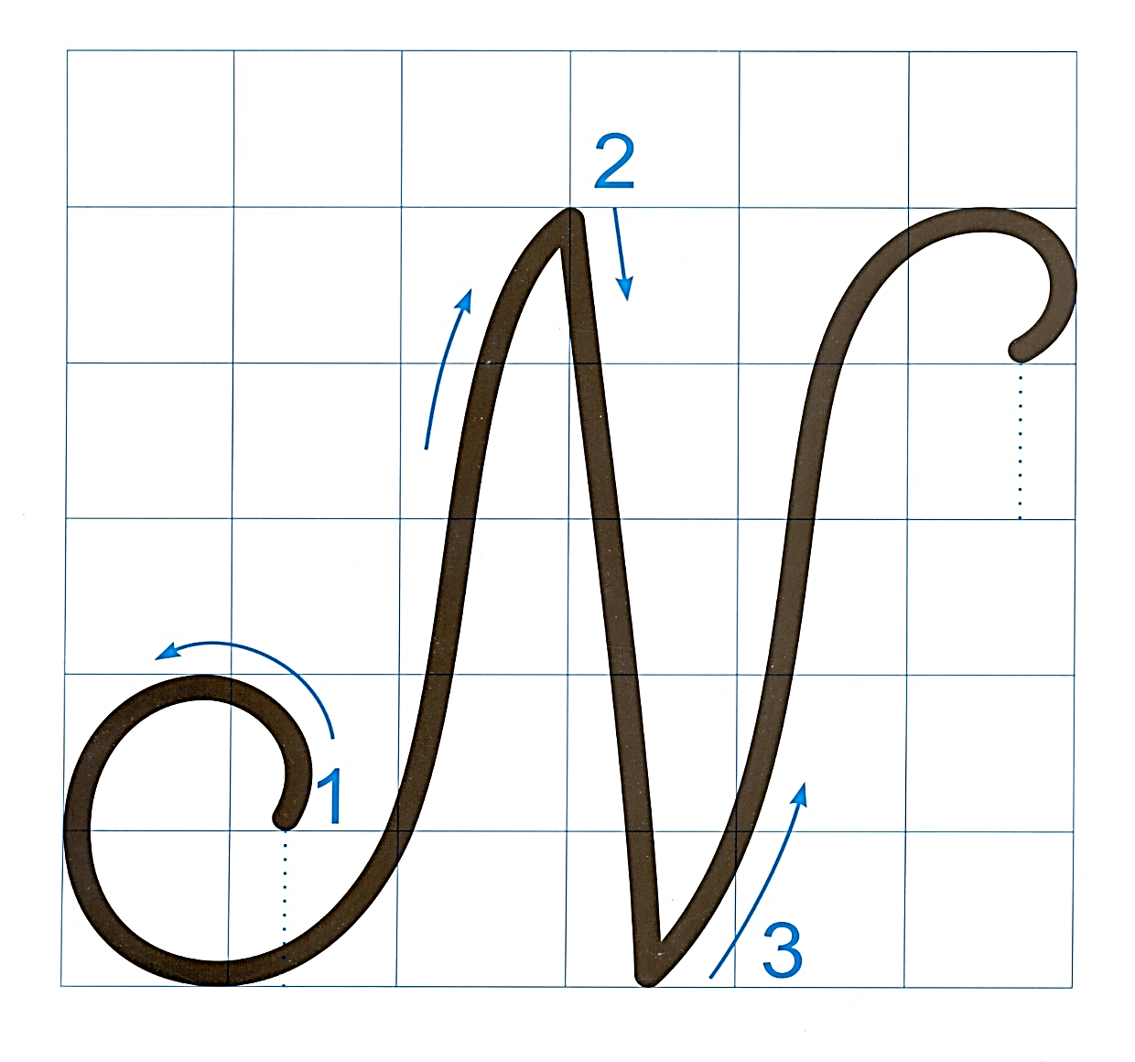


Chữ hoa N gồm 3 nét:
Nét 2 là nét xiên .
Nét 3 là nét móc xuôi phải.

Slide 10

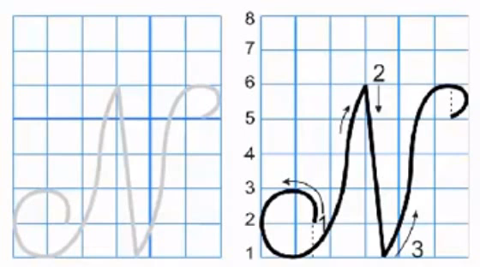
Em hãy quan sát và lắng nghe hướng dẫn viết chữ hoa N cỡ vừa.

Slide 11
6
5
A
4
3
2
1
1
2
3
4
5
6

Slide 12

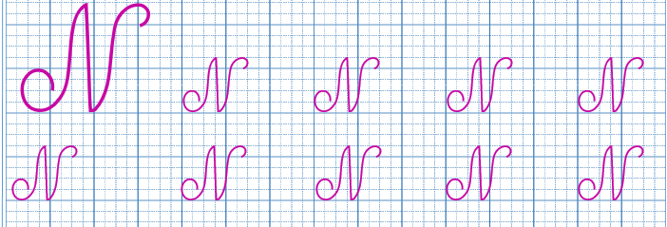
Em dừng màn hình, viết 2 dòng chữ hoa N cỡ vừa ( theo mẫu).
(Em lưu ý: Viết ra nháp thành thạo rồi viết vào vở tập viết nhé.)

Slide 13

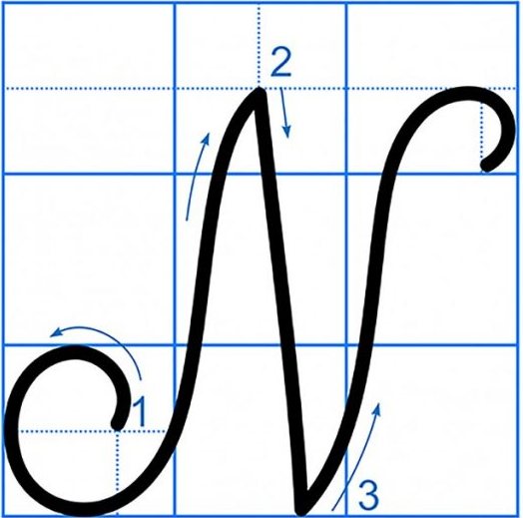
Chữ N hoa cỡ nhỏ cao mấy ô li? Rộng mấy ô li?
Chữ N hoa cỡ nhỏ cao 2,5 ô li, rộng 3 ô li.

Slide 14

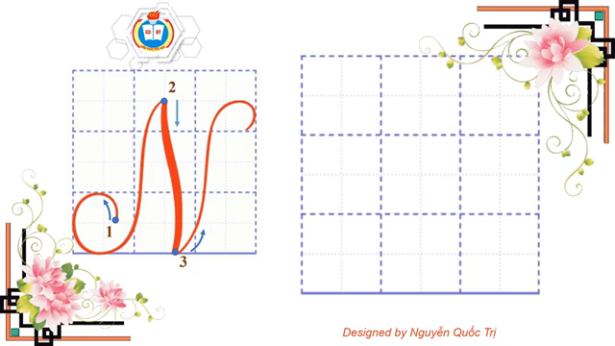
Em hãy quan sát video hướng dẫn viết chữ hoa N cỡ nhỏ.

Slide 15
5
4
3
2
1
1
2
3
4
5

Slide 16

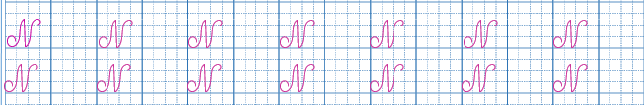
Em dừng màn hình, viết 2 dòng chữ hoa N cỡ nhỏ (theo mẫu).
(Em lưu ý: Viết ra nháp thành thạo rồi viết vào vở tập viết nhé.)

Slide 17
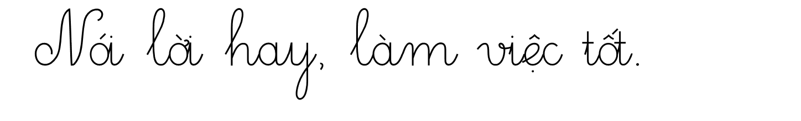
VIẾT CÂU ỨNG DỤNG
a. Chữ cái nào được viết hoa?
b. Những chữ nào cao 2,5 ô li?
c. Những chữ cái nào cao 1,5 ô li ?
d. Những chữ cái nào cao 1 ô li ?
→ Chữ N
→ Chữ N, l, h, y
→ Chữ t
→ Chữ o, i, ơ, a, m, v, ê, c, ô

Slide 18
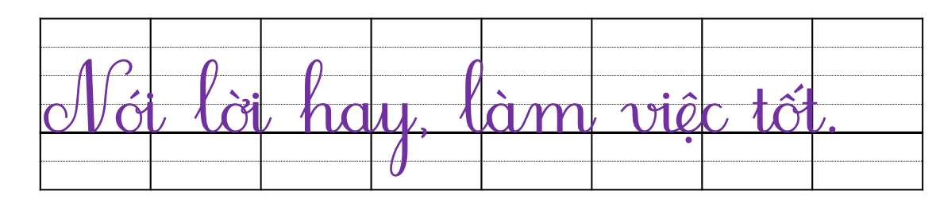
VIẾT CÂU ỨNG DỤNG
Các dấu thanh đặt ở những vị trí nào?
Các dấu thanh đặt ở trên/ dưới âm chính của tiếng.
Khoảng cách giữa các chữ là bao nhiêu?
Khoảng cách giữa các chữ ghi tiếng là một chữ o.

Slide 19
VIẾT CÂU ỨNG DỤNG
Câu ứng dụng khuyên chúng ta điều gì?
Câu ứng dụng khuyên chúng ta nên nói năng lịch sự, nói đúng, có mục đích tốt đẹp và nên làm những việc tốt, có ích cho mọi người, cho cuộc sống,…

Slide 20

Tư thế ngồi viết

Slide 21

THỰC HÀNH

Slide 22
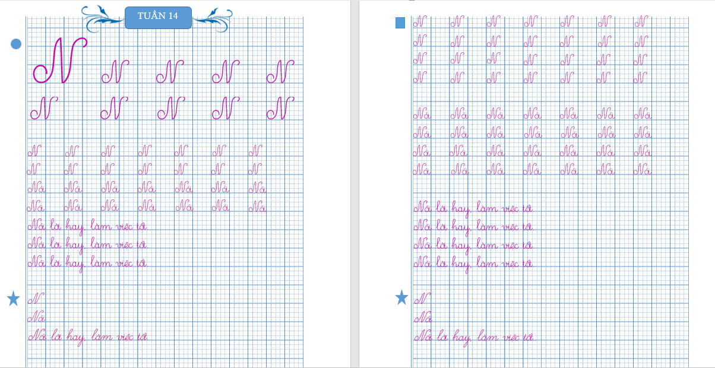
Em luyện viết câu ứng dụng vào vở tập viết và hoàn thành trang 30, 31 (theo mẫu) nhé.

Slide 23

Vận dụng
Em hãy luyện viết chữ hoa N cho thật đẹp và đúng mẫu nhé.

Slide 24

CHÚC CÁC CON
CHĂM NGOAN HỌC GIỎI

